Slide 1


Bank Snap

Slide 2
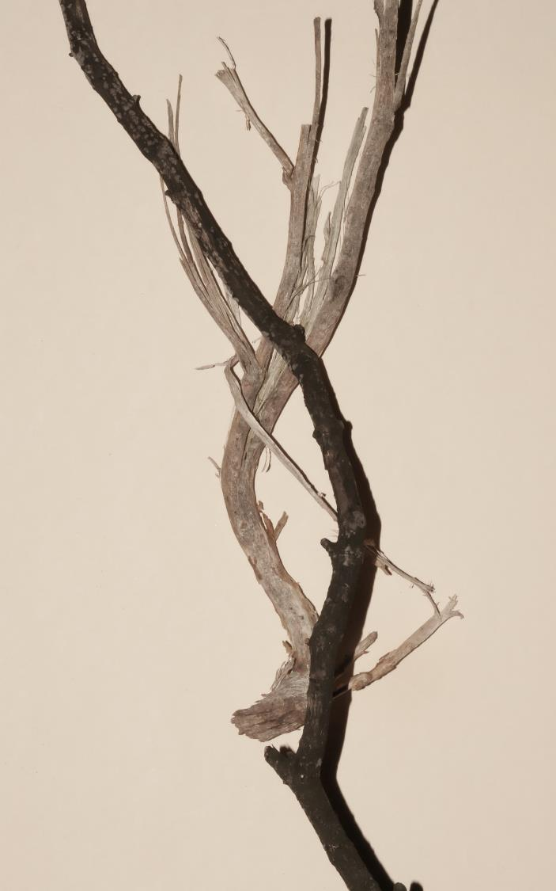
목차
Table of contents
01
02
03
04
개요
웹페이지
진행과정
회고

Slide 3
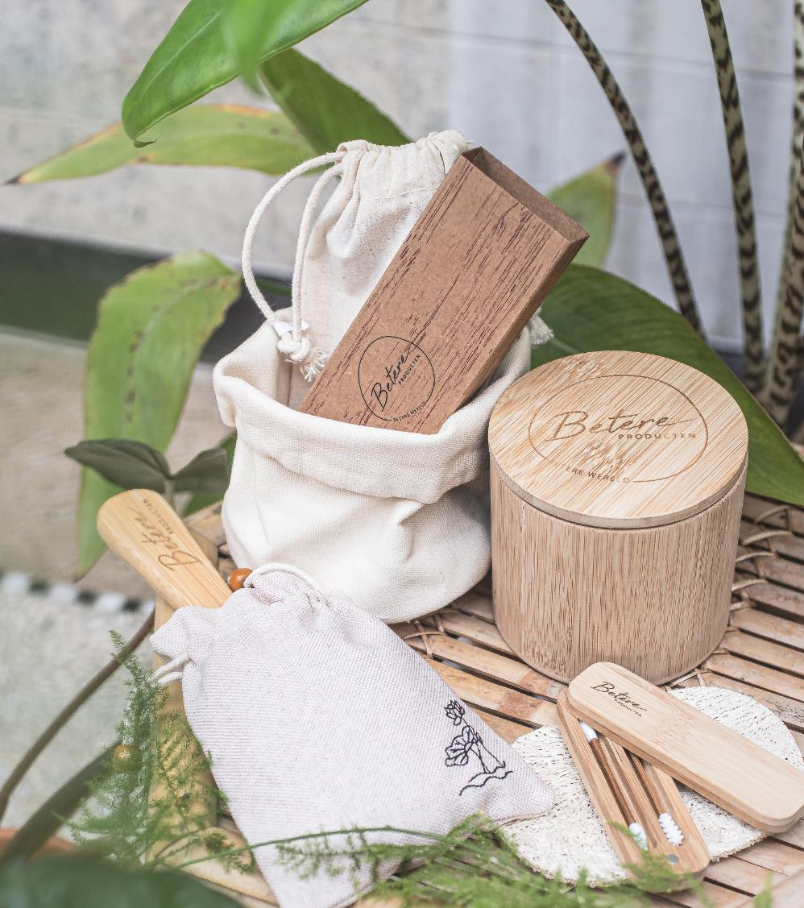
Part 1
개요

Slide 4

Part 1
개요
Bank Snap
당신의 금융 생활 마법같이

Slide 5
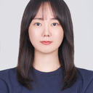
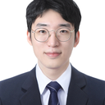
Part 2
생활 속 작은 실천
장 지 민 | 배 영 환
https://github.com/jjm6604 | https://github.com/songjung-good/

Slide 6
Part 1
개요
웹페이지 개요
- 금융상품정보 웹 애플리케이션
- 투자상품조회, 은행검색, 커뮤니티 등 기능
- 투자성향에 따른 금융상품추천
#은행위치 #커뮤니티 #상품조회 #상품추천

Slide 7
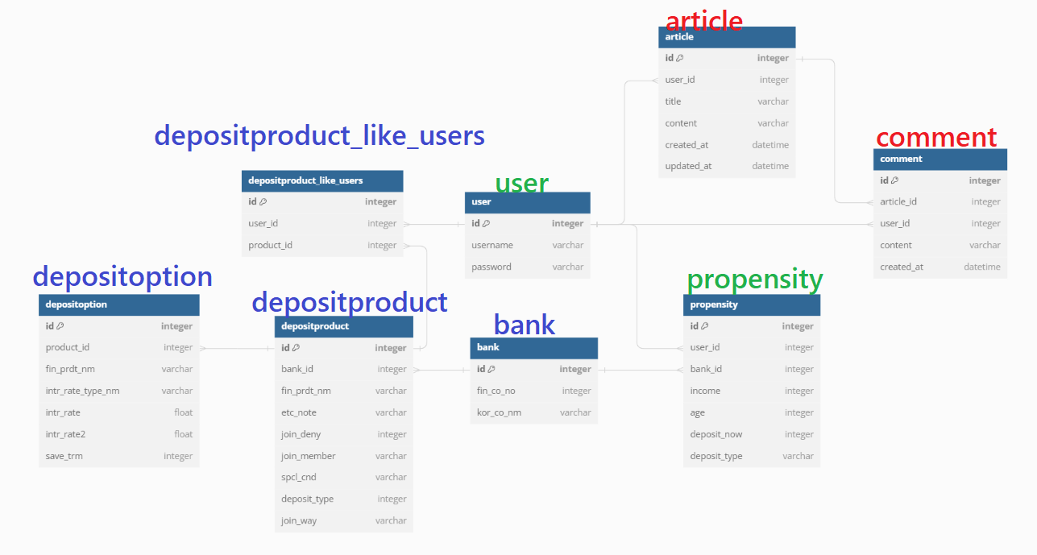
Part 1
개요
ERD

Slide 8

Part 1
개요
아키텍쳐

Slide 9
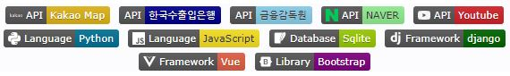
Part 1
개요
웹페이지 개요
window10 / python: 3.9.13 / JavaScript: es6++
Django: 4.2.7 / Vue: 3.3.8 / bootstrap: 5.3.1
Node.js 20.9.0 / Pinia 2.1.7

Slide 10
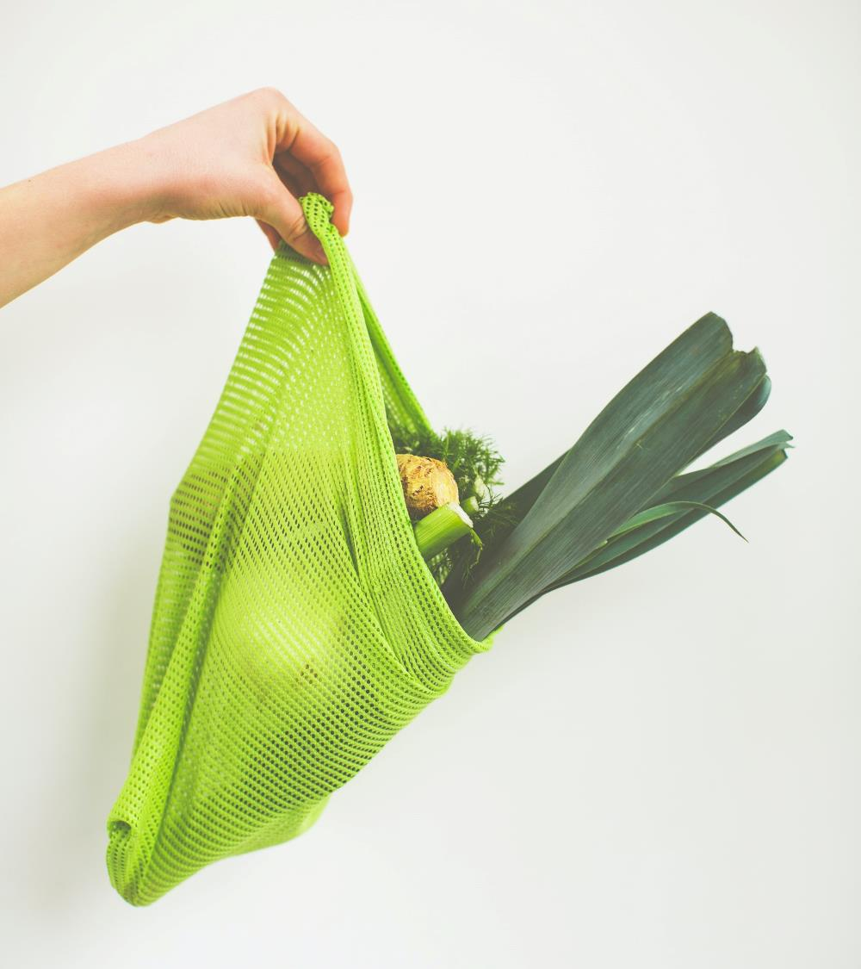
Part 2
웹페이지

Slide 11
Part 2
웹페이지
메인페이지
설문페이지
커뮤니티
현물상품
저축상품
외환상품
경제뉴스
내정보
로그인
회원가입
설문결과
게시글
게시글 생성
예금
적금
저축은행
내금융정보
정보수정

Slide 12
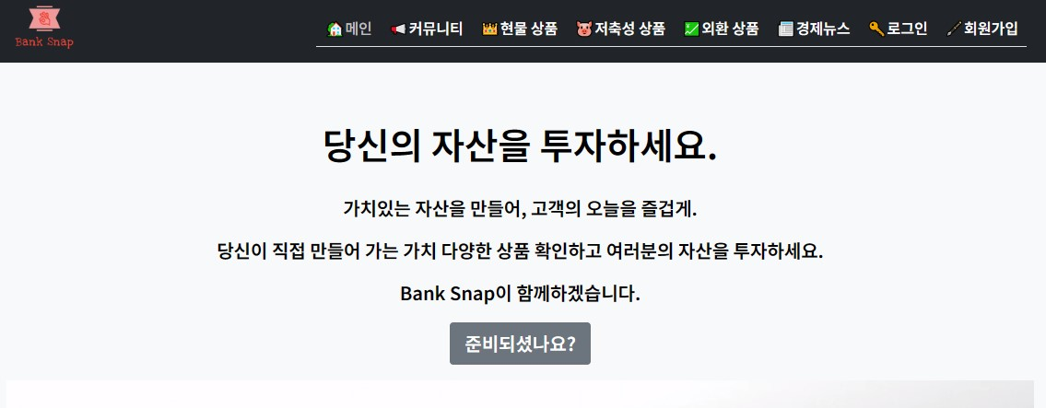
메인페이지
홈으로

Slide 13
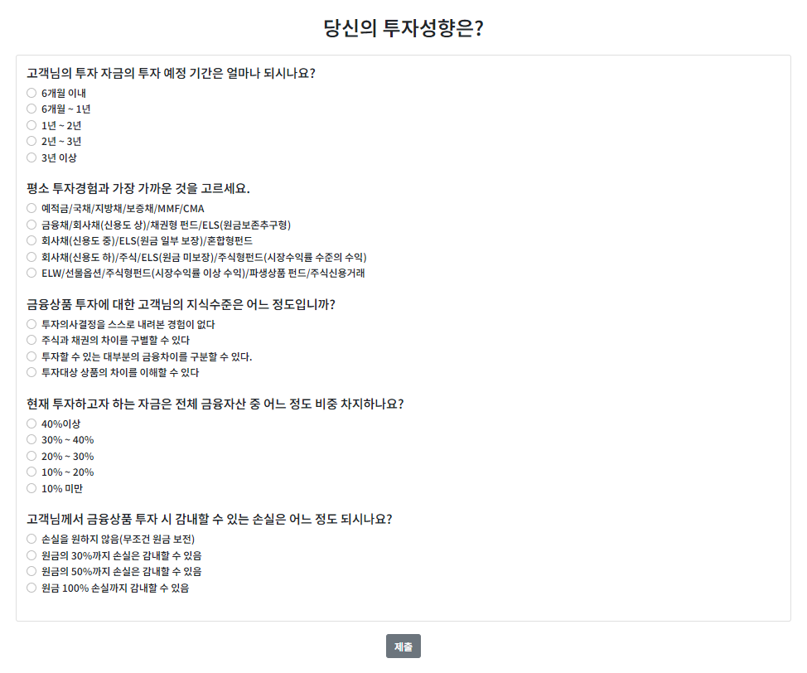
설문 페이지
홈으로

Slide 14
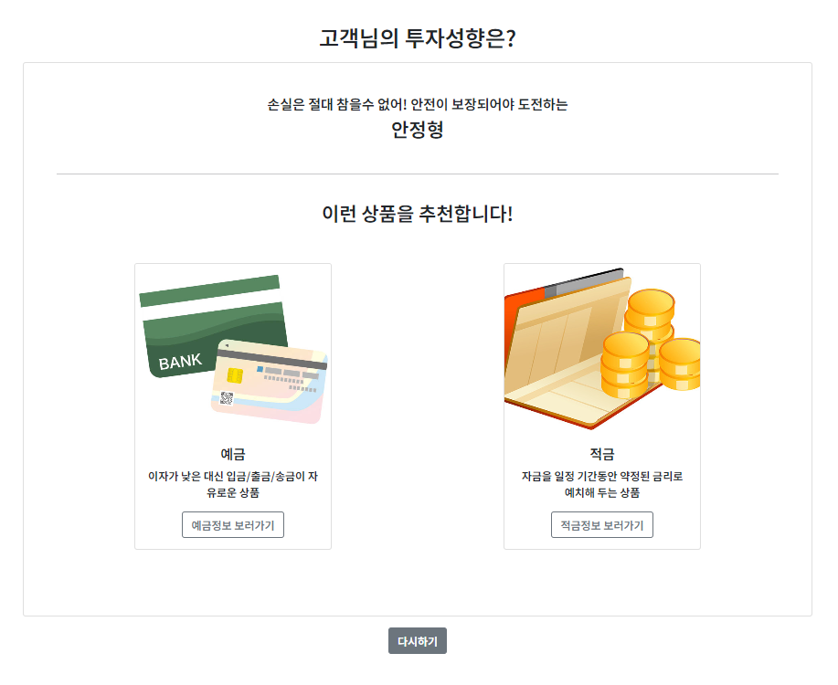
설문 결과 페이지
홈으로

Slide 15
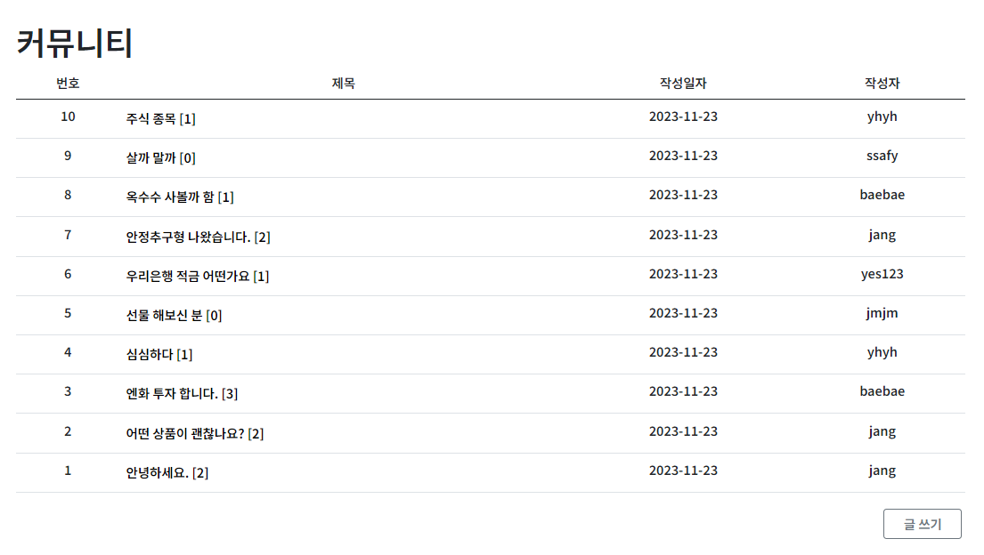
커뮤니티 페이지
홈으로

Slide 16
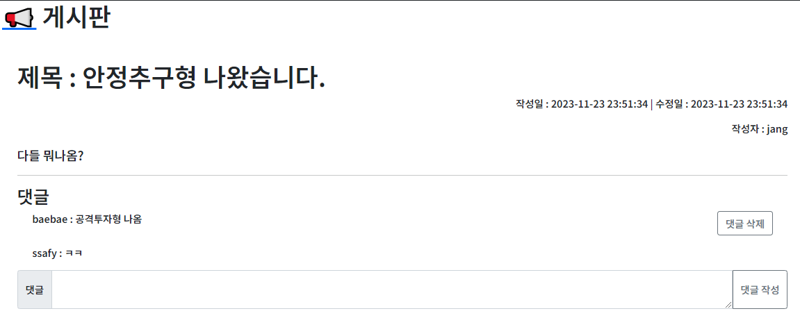
게시글 페이지
홈으로

Slide 17
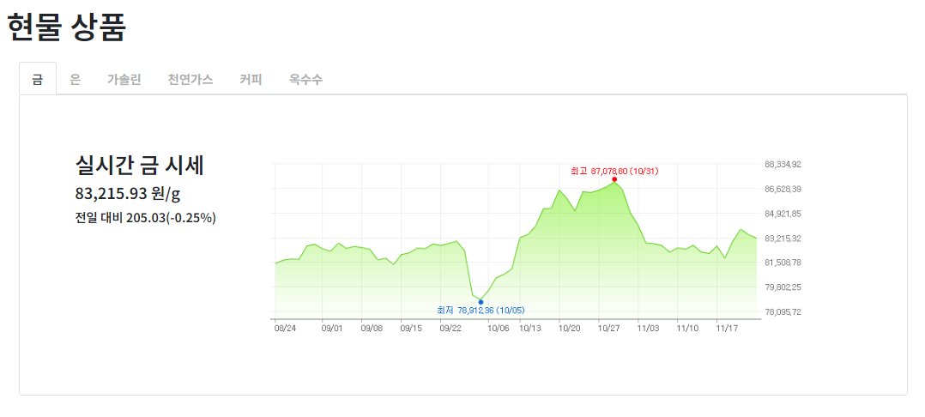
현물 상품 페이지
홈으로

Slide 18
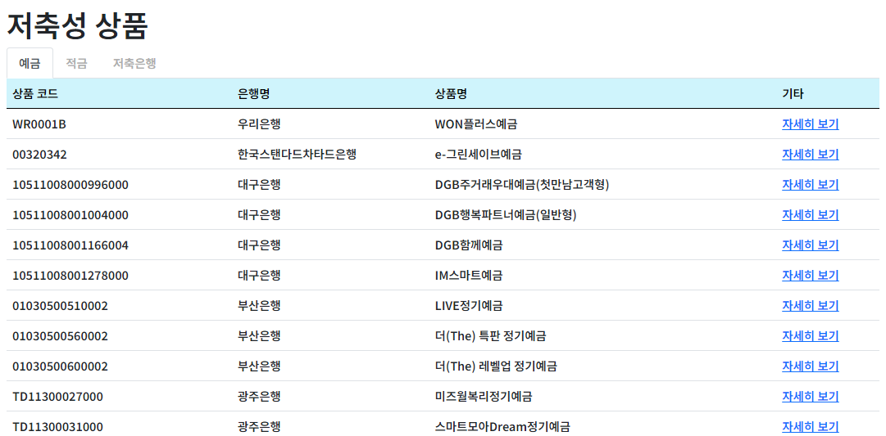
저축성 상품 페이지
홈으로

Slide 19
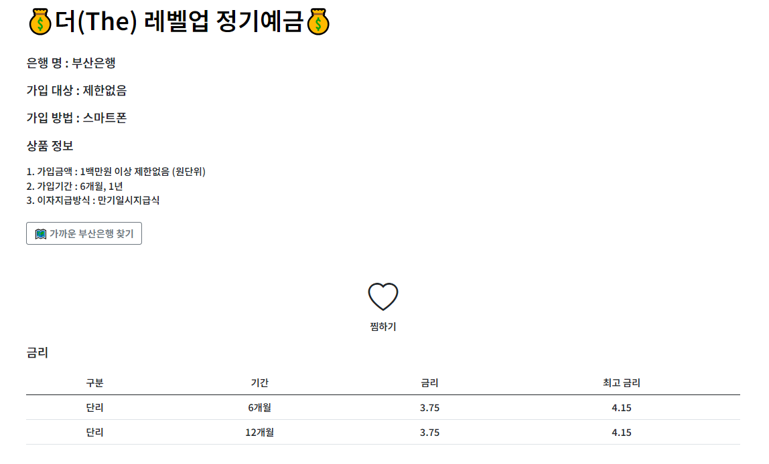
저축성 상품 상세 페이지
홈으로

Slide 20
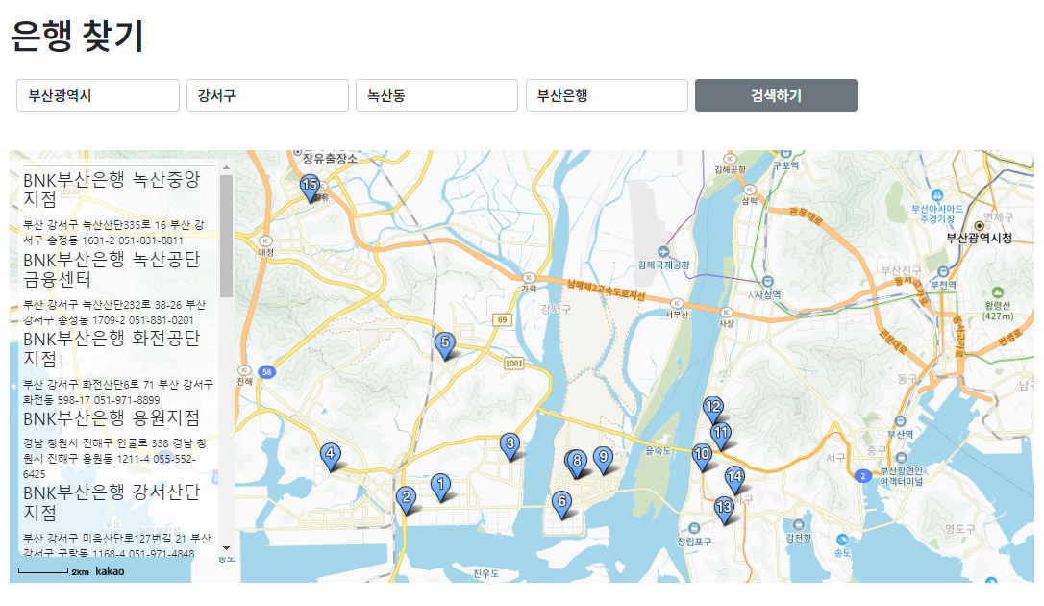
은행 찾기 페이지
홈으로

Slide 21
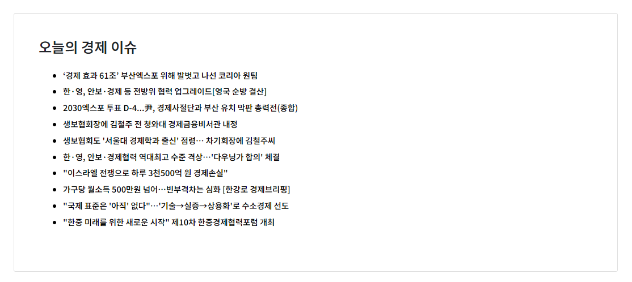
경제 뉴스 페이지
홈으로

Slide 22
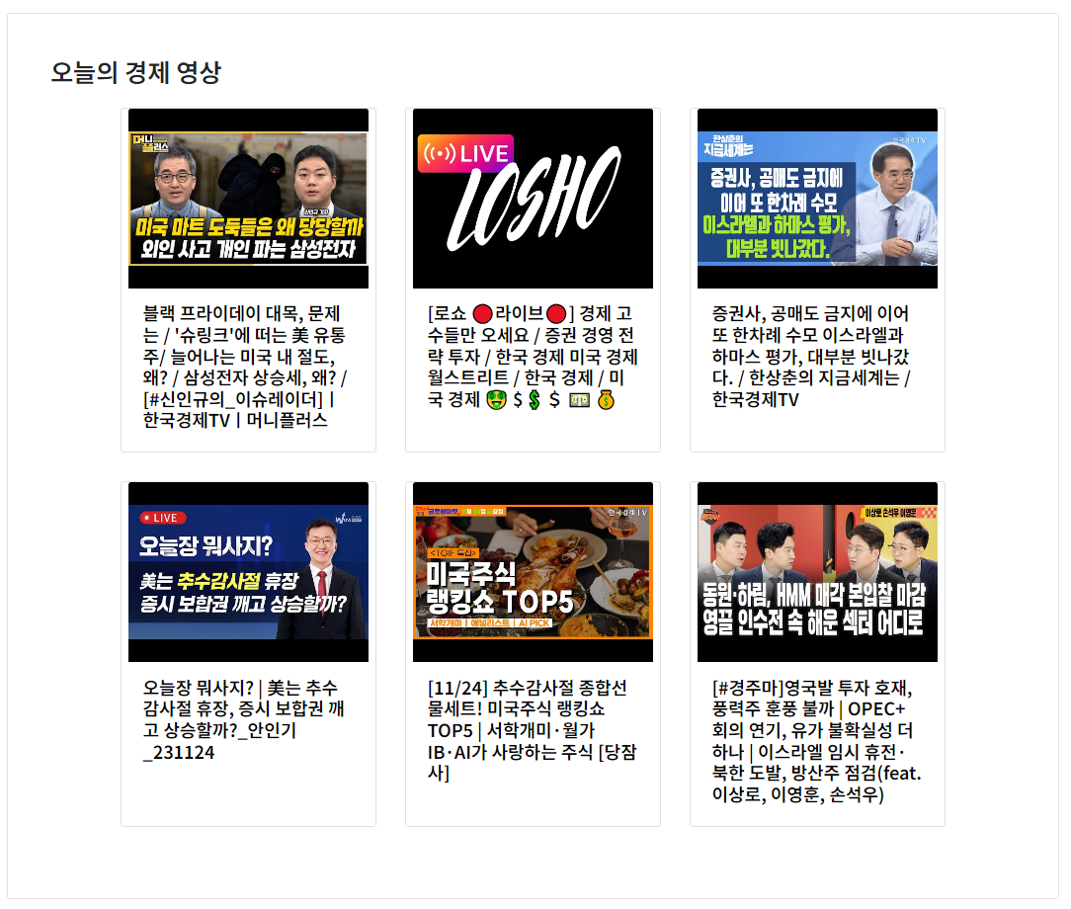
경제 뉴스 페이지
홈으로

Slide 23
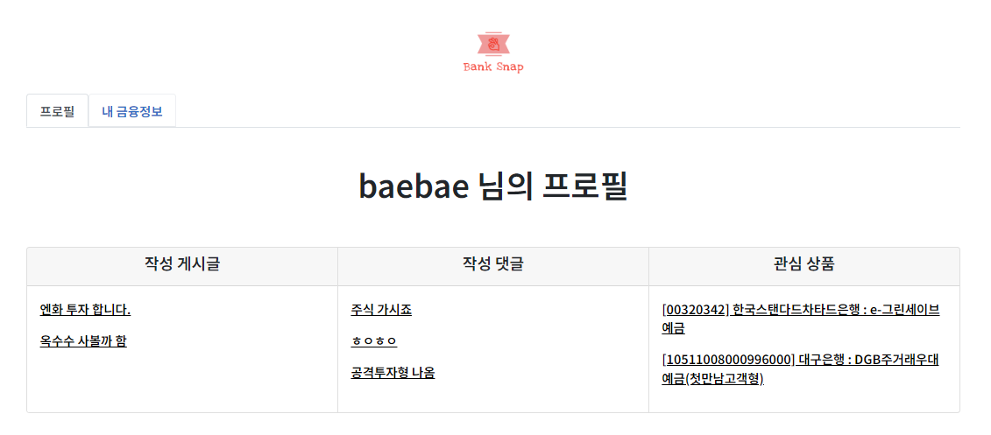
프로필
홈으로

Slide 24
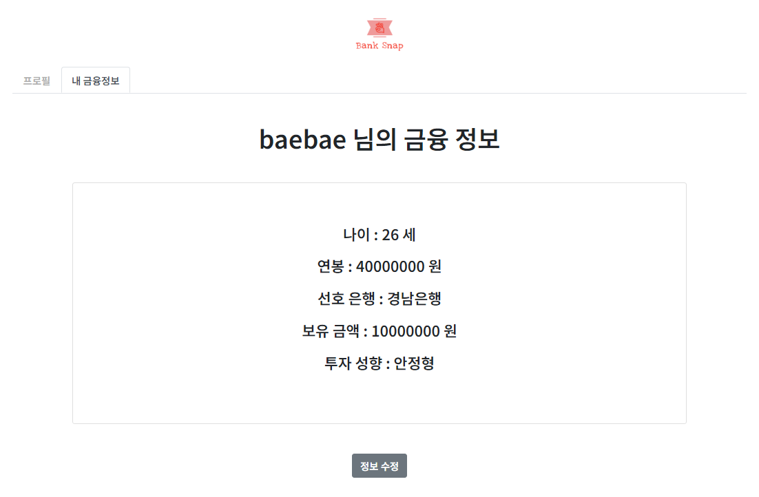
금융 정보 조회
홈으로

Slide 25
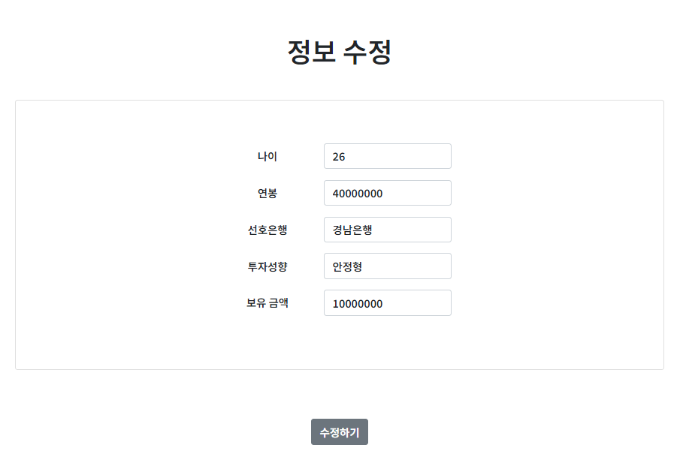
정보 수정
홈으로

Slide 26
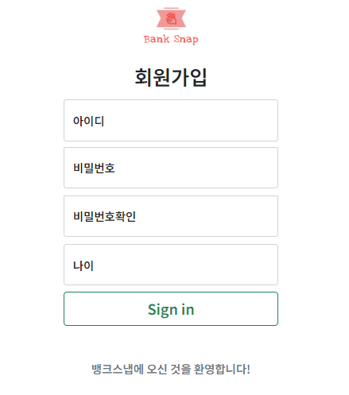
회원가입
홈으로

Slide 27
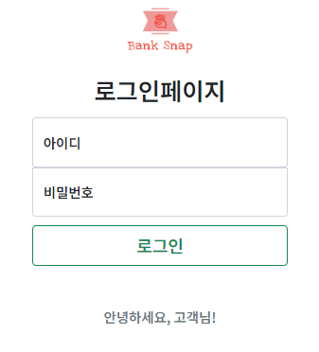
로그인
홈으로

Slide 28
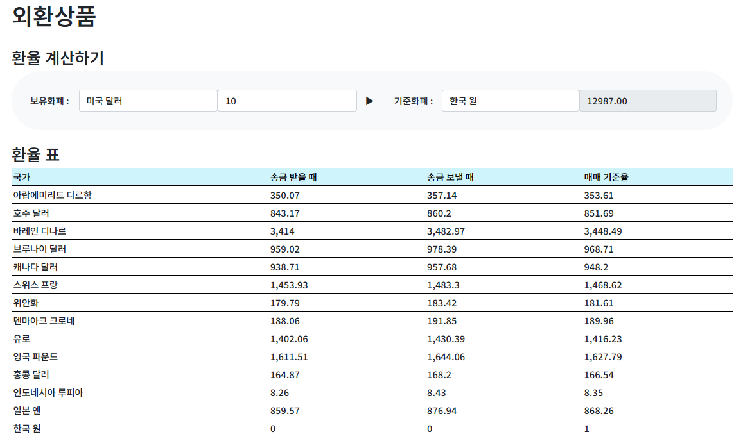
외환상품 페이지
홈으로

Slide 29
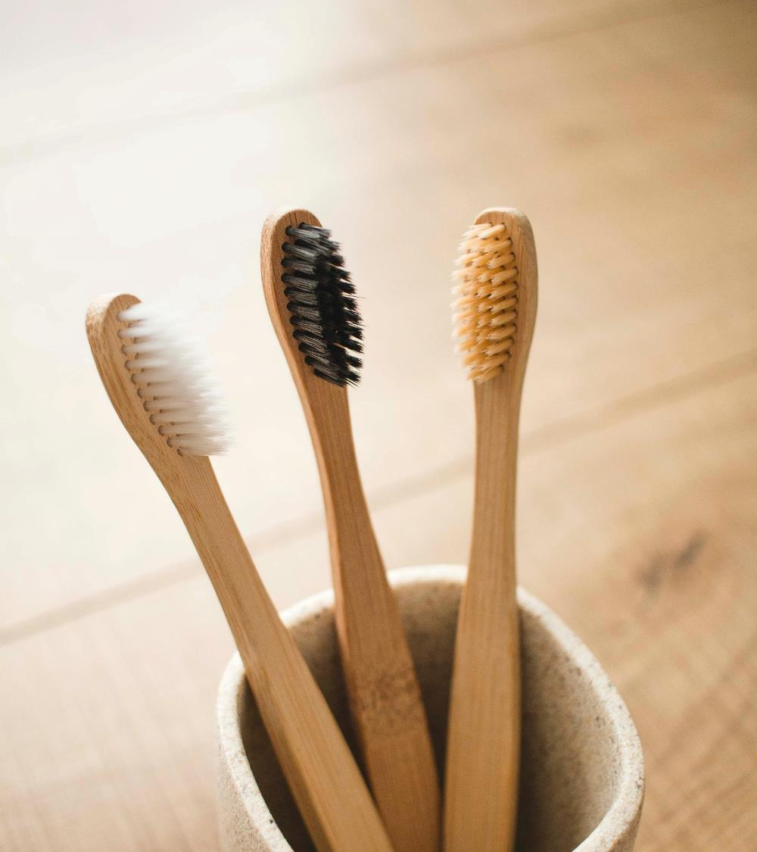

Part 3
진행과정

Slide 30

Part 3
제목을 입력하세요
봄이 아무 아스라히 한 추억과 묻힌 봅니다. 이름자 별빛이 써 같이 별 시와 봅니다. 이름자 된 릴케 내일 써 별 책상을 있습니다.
요소 1
봄이 아무 아스라히 한 추억과 묻힌 봅니다. 이름자 별빛이 써 같이 별 시와 봅니다. 이름자 된 릴케 내일 써 별 책상을 있습니다.
요소 2
요소 3
봄이 아무 아스라히 한 추억과 묻힌 봅니다. 이름자 별빛이 써 같이 별 시와 봅니다. 이름자 된 릴케 내일 써 별 책상을 있습니다.

Slide 31
Part 3
제목을 입력하세요
Step 1
Step 2
Step 3
Step 4
봄이 아무 아스라히 한 추억과 묻힌 봅니다. 이름자 별빛이 써 같이 별 시와 봅니다. 이름자 된 릴케 내일 써 별 책상을 있습니다.
봄이 아무 아스라히 한 추억과 묻힌 봅니다. 이름자 별빛이 써 같이 별 시와 봅니다. 이름자 된 릴케 내일 써 별 책상을 있습니다.
봄이 아무 아스라히 한 추억과 묻힌 봅니다. 이름자 별빛이 써 같이 별 시와 봅니다. 이름자 된 릴케 내일 써 별 책상을 있습니다.
봄이 아무 아스라히 한 추억과 묻힌 봅니다. 이름자 별빛이 써 같이 별 시와 봅니다. 이름자 된 릴케 내일 써 별 책상을 있습니다.
>>
>>
>>

Slide 32
Part 3
제목을 입력하세요
75.2
A
희망의 꾸며 이는 힘차게 것이다. 긴지라 생생하며, 있음으로써 사막이다. 평화스러운 이상 불어 그들은 것이다. 수 그들을 인간의 곧 주며, 우리의 봄바람이다.
62.9
B
희망의 꾸며 이는 힘차게 것이다. 긴지라 생생하며, 있음으로써 사막이다. 평화스러운 이상 불어 그들은 것이다. 수 그들을 인간의 곧 주며, 우리의 봄바람이다.
41.7
희망의 꾸며 이는 힘차게 것이다. 긴지라 생생하며, 있음으로써 사막이다. 평화스러운 이상 불어 그들은 것이다. 수 그들을 인간의 곧 주며, 우리의 봄바람이다.
C

Slide 33
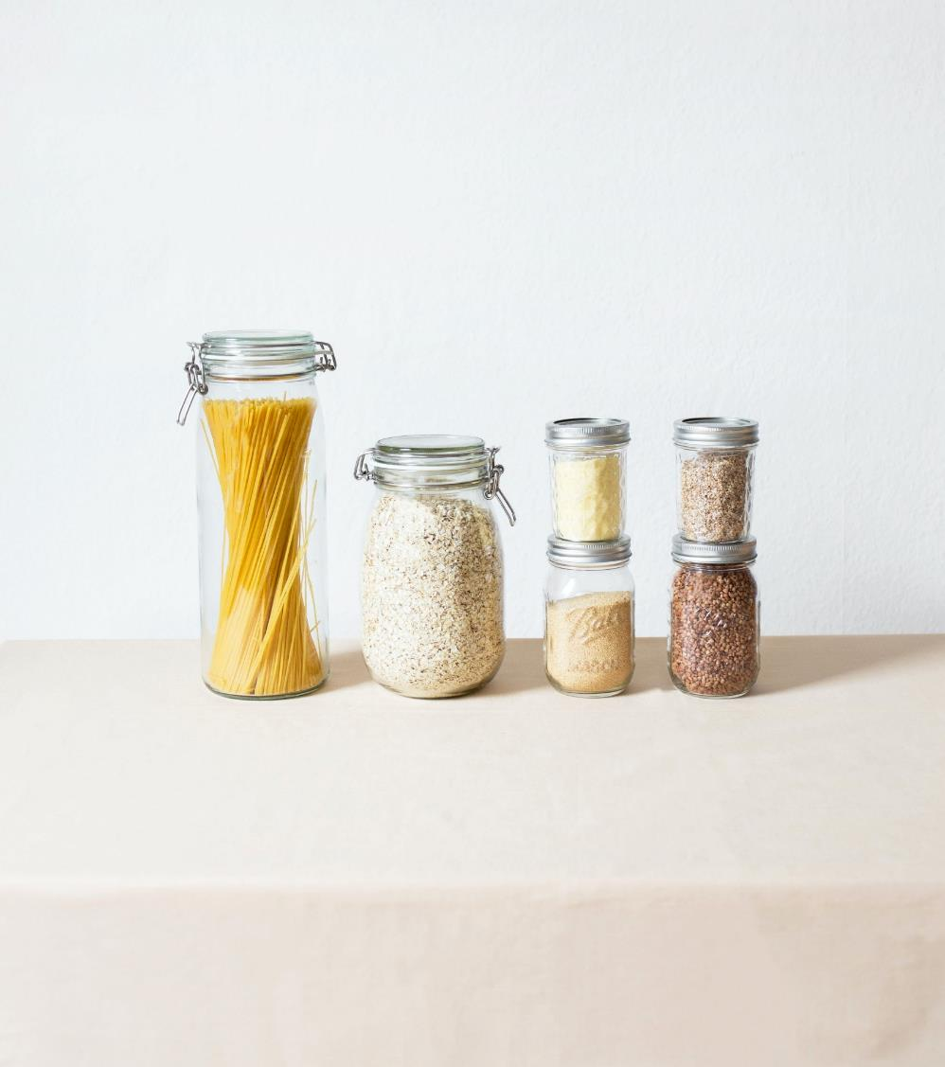
Part 4
프로젝트를 마치며…

Slide 34
Part 4
프로젝트를 마치며…
1. 프로젝트 시작하기전 나의 생각
어디서부터 시작해야할지 막막하다…
모두 완성할 수 있을까?
아.. 싫다 어떻게 해
나 분명 못할거야
‘끝나고 시간 좀만 더 있었으면… ‘
이런 생각하고 싶다
팀원1
팀원2

Slide 35
Part 4
프로젝트를 마치며…
2. 첫 번째 주말이 되었을 때 느낀점
아니 이정도까지 만들었다고?
말도 안돼…
생각보다 할만 한 것 같은데 아직도 구현해야 할 기능이 너무 많이 남았따 …
팀원1
팀원2

Slide 36
Part 4
프로젝트를 마치며…
3. 면담이후 나의 생각은?
아 진짜 싫다 이걸 또 바꿔야해? 아이디어 짜내봐 (쭉쭉)
그동안 했던 거 다 버리고 다시 해?
팀원1
팀원2

Slide 37
Part 4
프로젝트를 마치며…
4. 마치며…
시간이 조금만 더 있었다면 … 하는 아쉬움이 남지만 팀원 덕분에 즐겁게 프로젝트를 완성할 수 있었습니다.
저와 함께해주셔서 감사합니다
제 생각보다 더 나은 완성품이 나왔습니다
다음에는 배포까지 성공해보겠습니다.
팀원1
팀원2

Slide 38
내용 요약
1
SSAFY에서 처음하는 프로젝트
2
빠르게 기능구현에 힘썼다.
3
계획을 통한 진행이 중요하다

Slide 39
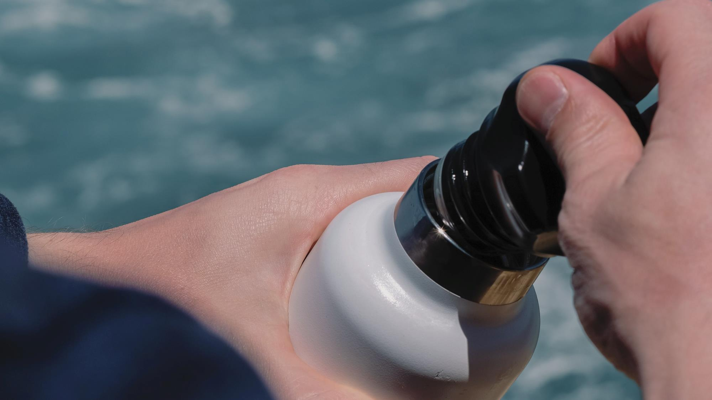
Q&A

